Slide 1
Interrogative and exclamative quel

Slide 2

Quel acteur préfères-tu? Bradley ou Brad?

Slide 3
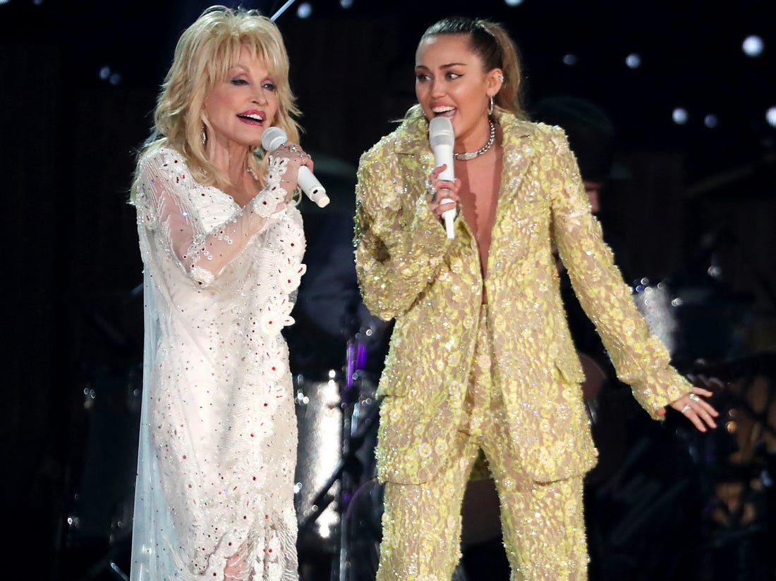
Quelle chanteuse préfères-tu? Dolly ou Miley?

Slide 4
Les questions avec quel
Quels sont les mois du printemps (spring)?
Quelles sont tes saisons préférées (le printemps/l’été/l’automne/l’hiver)? Pourquoi?

Slide 5
Les questions avec quel
Quel is an adjective, so it agrees in gender and number with the noun it modifies.
 | SINGULIER | PLURIEL
MASCULIN | quel | quels
FÉMININ | quelle | quelles

Slide 6
Les questions avec quel
Quel is generally translated into English by 'what' or 'which'. It is always followed by a noun or by the verb 'être' + noun.
Quelle saison est-ce que tu préfères? (noun)
Quelle est ta saison préférée? (être + noun)

Slide 7
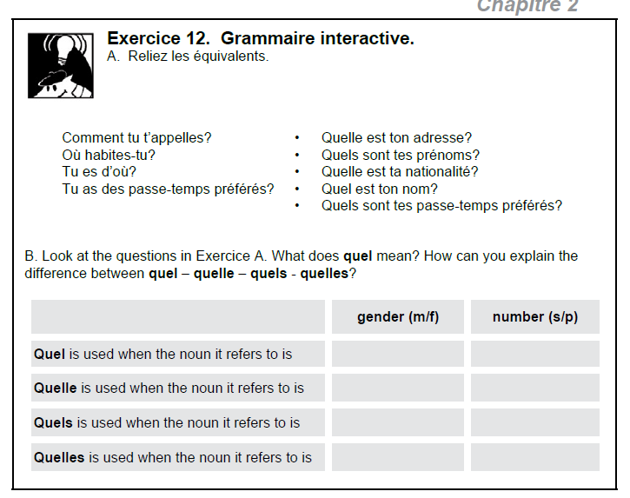

Slide 8
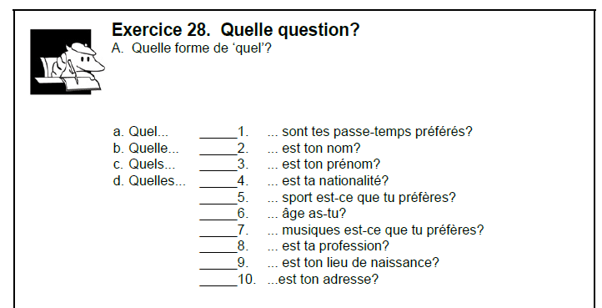

Slide 9
1. Quels sont tes passe-temps préférés?
2. Quel est ton nom?
3. Quel est ton prénom?
4. Quelle est ta nationalité?
5. Quel sport est-ce que tu préfères?

Slide 10
6. Quel âge as-tu?
7. Quelles musiques est-ce que tu préfères?
8. Quelle est ta profession?
9. Quel est ton lieu de naissance?
10. Quelle est ton adresse?

